Slide 1

公义生活
的
智慧
二零二四年二月二十四日，第八课

Slide 2
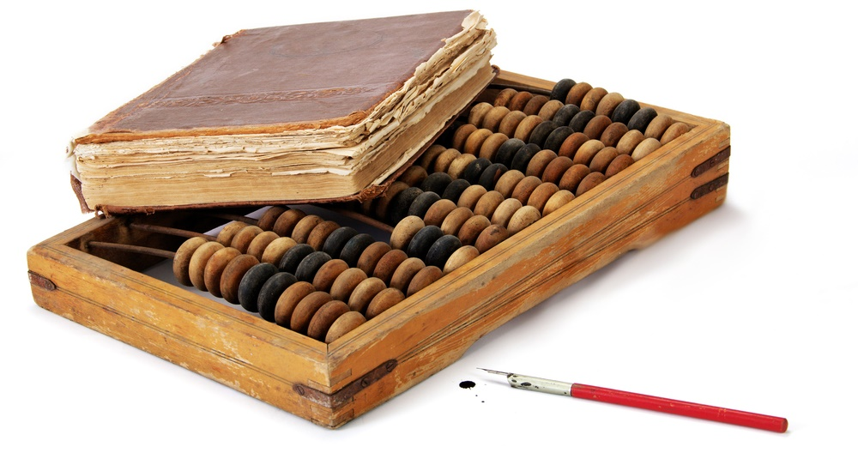


“求 你 指 教 我 们 怎 样 数 算 自 己 的 日 子 ， 好 叫 我 们 得 着 智 慧 的 心 。”
(诗篇 90:12)

Slide 3

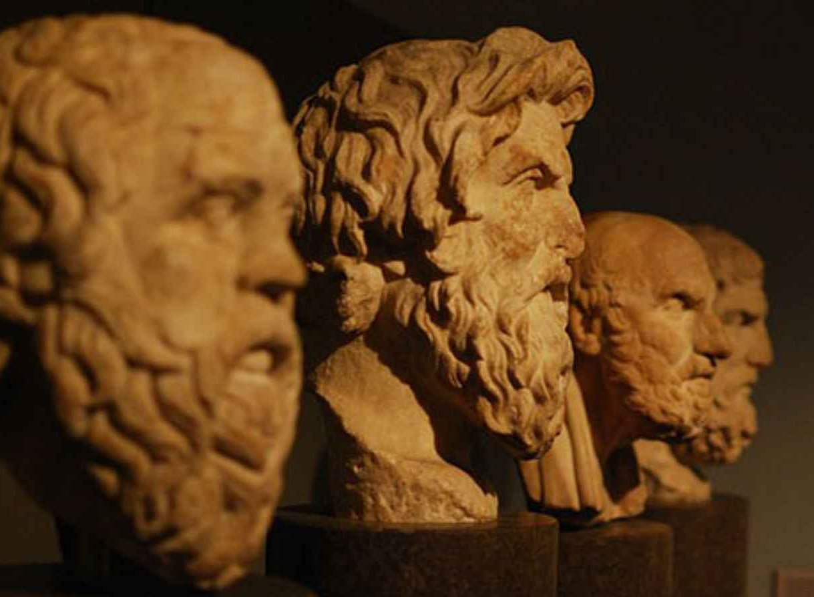
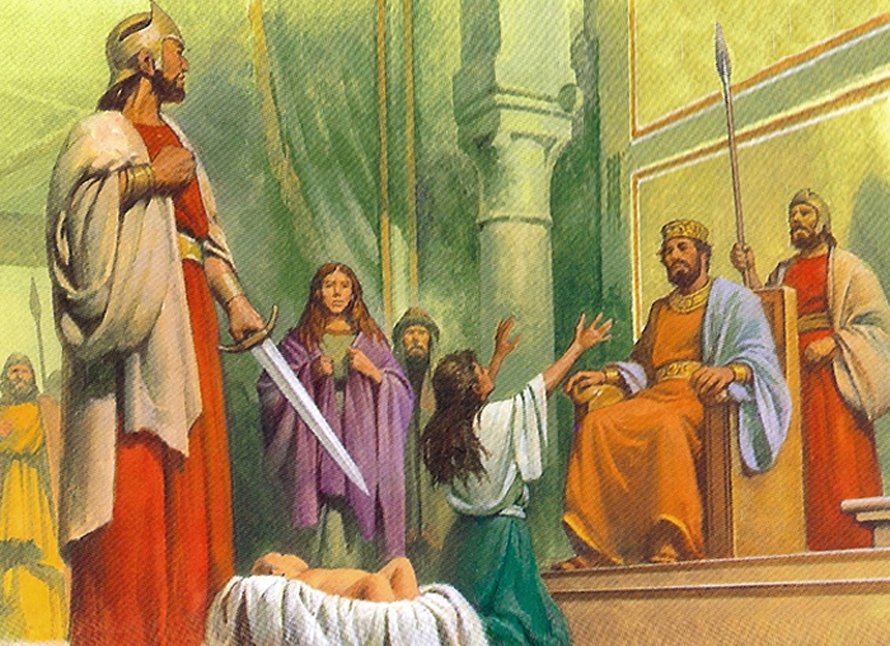



我们倾向于认为，聪明意味着在科学、哲学等某个领域拥有丰富的知识。
我们称拥有这种知识的人为“智慧”，但智慧远不止于此。它涉及正确应用所获得的所有知识（无论是一点点还是很多）。
圣经中的智慧概念是什么？
如何学习这种智慧？
我们如何在日常生活中应用它？
按照圣经的智慧行事，我们能得到什么好处？
诫命的智慧（诗篇 119)。
智慧的开端( 诗篇 90)。
试炼中的智慧( 诗篇 95, 81 and 105)。
实践的智慧:
通往邪恶的道路 (诗篇 141).
行善之福 ( 诗篇 1, 112 and 128)。

Slide 4
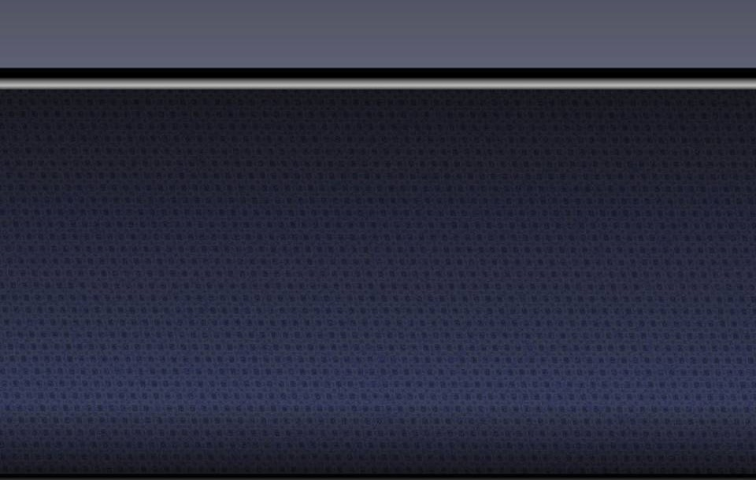
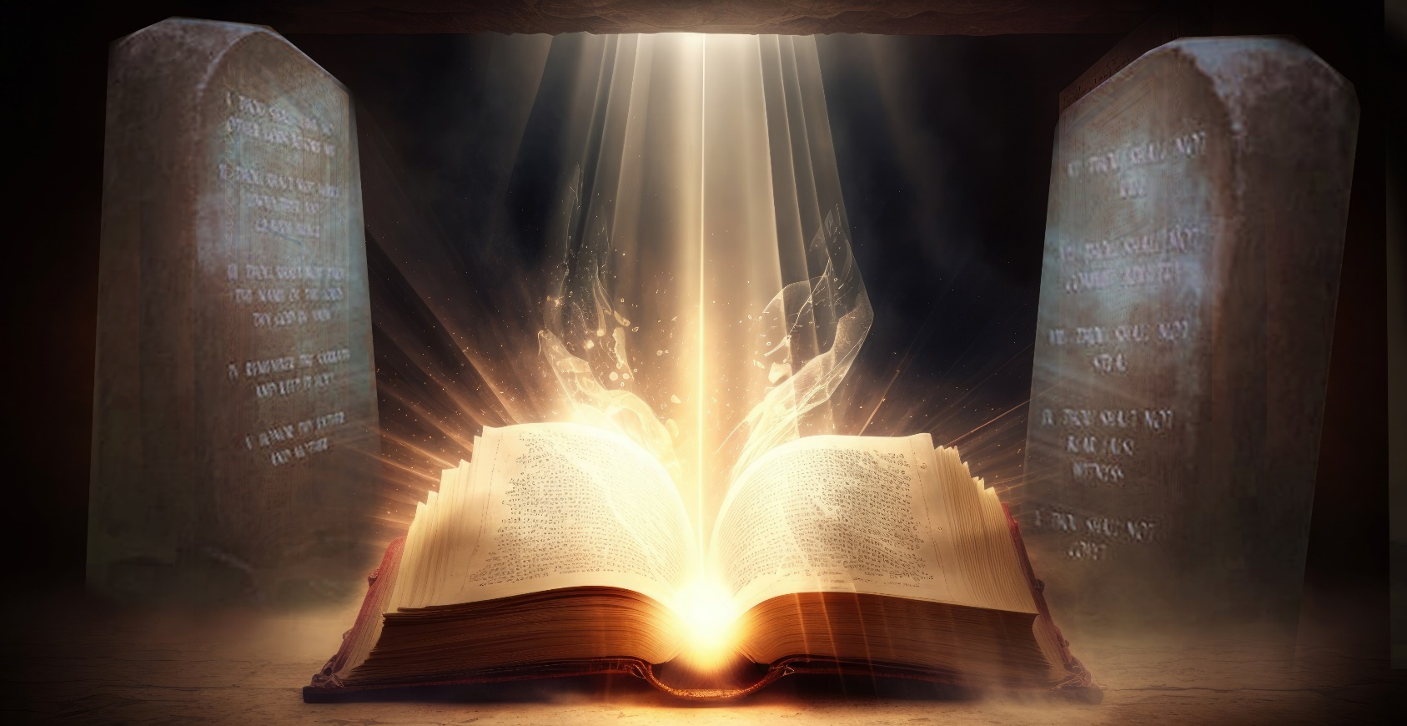
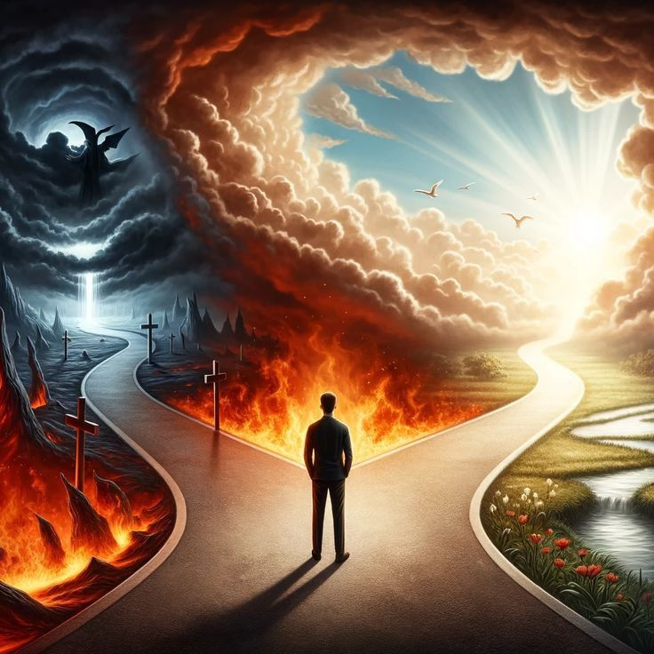
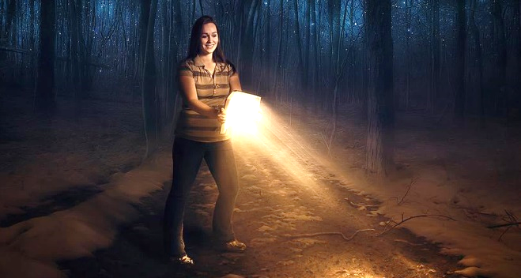
诫命的智慧
“我 将 你 的 话 藏 在 心 里 ， 免 得 我 得 罪 你 。” (诗篇 119:11)
诗篇 119 篇的主题是上帝在他的话语中表达的诫命。
就像圣经中的许多其他地方一样，在这篇诗篇中，人生被比作每个人走过的一条路。这条道路可以引导你走向永生，或永恒的定罪。如何选择正确的路径呢 ？
神的话语照亮了正确的道路（诗篇119：105）; 洁净它（诗篇 119：9）; 引导我们的脚步（诗篇 119：133）; 并带领我们远离恶道的危险（诗篇 119：101）。
按照神的话语生活，就必然意味着遵守上帝的诫命（诗篇 119：4）。我们原来没有能力这样做，但我们确信，通过上帝的帮助，常常默想它们，我们将能够获得越来越多的智慧来依照它们去生活，并受到它们的保护
”（诗篇 119：5-6）。
遵守诫命不仅仅是一种外在的态度，它也意味着我们在思想和心灵上的性情也如此（ 诗篇 119：7, 148 ）。

Slide 5

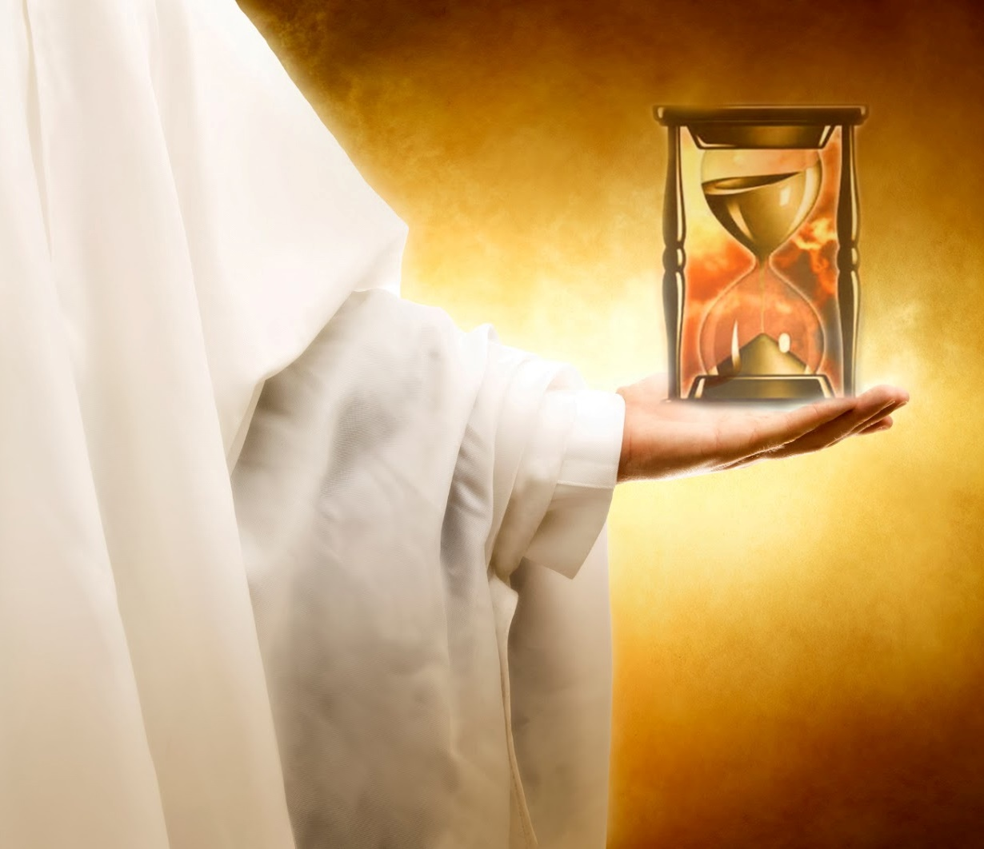
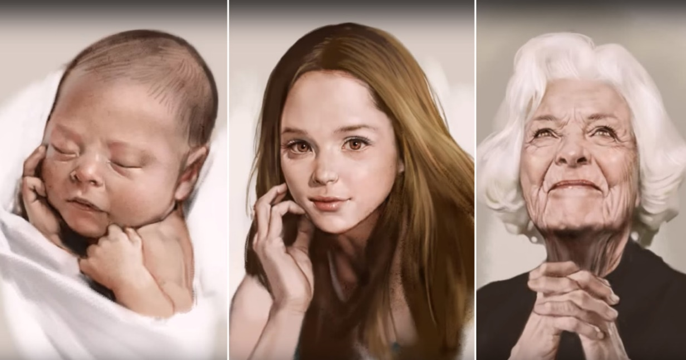
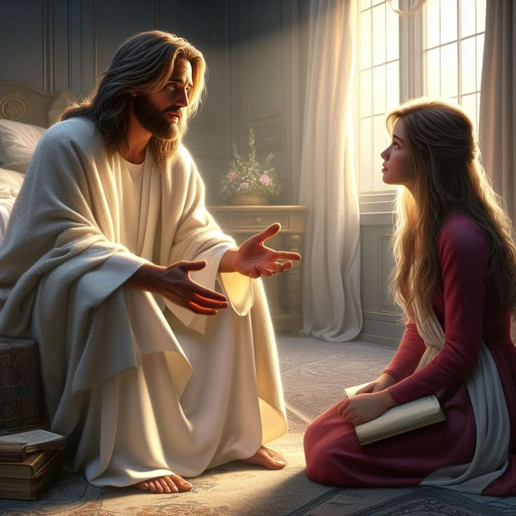
智慧的起源
“求你指教我们怎样数算自己的日子，好叫我们得着智能的心。” (诗篇 90:12)
我们活的时间很短，与造物主的永恒相比，它只是一口气而已（诗篇 90：2,4,9）。
在这短短的时间里，我们生活在罪中，在神的忿怒之下（诗篇 90：8-11）。但神将他的恩典赐给我们，并以他的怜悯使我们满足（诗篇 90：13-14）。
当我们允许自己接受上帝的教导时，我们就学会了“数算自己的日子”。通过这种方式，我们获得了真正的智慧，并改变成为造物主的形象，我们学会了敬畏和尊重他（诗篇 90：12,16; 111：10）。
这后天所获得的智慧引导我们首先悔改，然后去做神要我们做的事
（诗篇 90：3,17）。

Slide 6

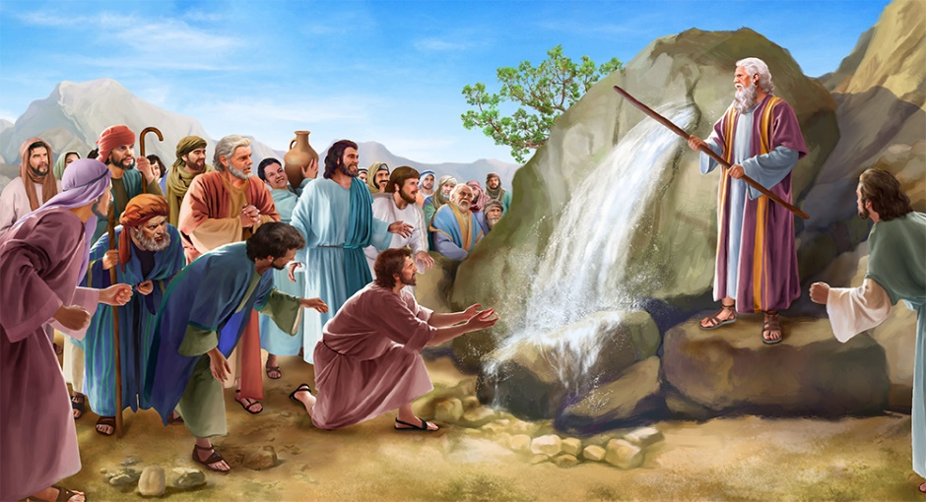
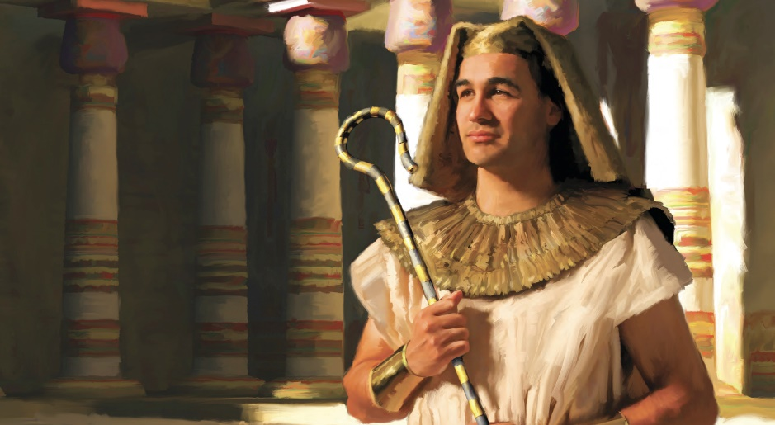
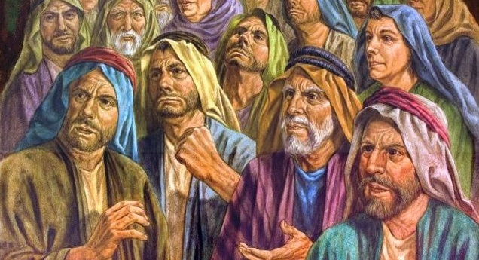
试炼中的智慧
“你在急难中呼求，我就搭救你；我在雷的隐密处应允你，在米利巴水那里试验你 ”。 ( 诗篇 81:7 )
在米利巴，以色列人试探神说：“耶和华是在我们中间不是 ？”（ 出 17：7）。然而，从上帝的角度来看，是他考验了以色列人（诗篇 81：7）。
以色列没有通过考验，而是顽固地继续悖逆，为此它必须受到惩罚（诗篇 95：8-11）。尽管如此，上帝还是给了他们所求的水（出埃及记 17：5-6）。
但是，如果他们有智慧的话，他们就会通过考验。这样一来，上帝就可以为他们行大奇事了（诗篇 81：13-16）。
约瑟被囚禁在铁镣中，受到虐待和折磨。但他做出了一个有智慧的决定：就是无论在什么情况下，都要事奉上帝（诗篇 105：16-18; 创世记 39：7-9）。
一旦他通过了考验，上帝就高举他（诗篇105：19-21）。他的智慧是如此明显，以至于法老委托他教导他的长官们上帝所赋予他的智慧（诗篇105：22）。通过约瑟，上帝将生命赐给了以色列全家（诗篇105：23）。
没有以智慧面对试炼
以智慧面对试炼

Slide 7

实用的智慧

Slide 8

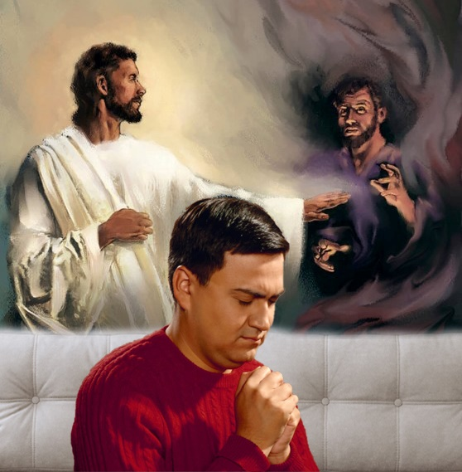
通往邪恶之路
“求 你 不 叫 我 的 心 ， 偏 向 邪 恶 ， 以 致 我 和 作 孽 的 人 同 行 恶 事 。 也 不 叫 我 吃 他 们 的 美 食 。” ( 诗篇 141:4 )
诗篇 141 篇是祈求上帝将我们从内在和外在的诱惑中拯救出来的祈祷（诗篇 141：1-3, 9-10）。凭着我们自己的力量，我们无法战胜诱惑，因为我们的心渴望罪恶。我们需要不断祷告，以便能够抵挡诱惑。
诗篇 141：4 和 1：1 向我们展示了试探的过程：
1） 心向邪恶倾斜
“求你不叫我的心偏向邪恶。”
2) 他犯了罪
“以致我和作孽的人同行恶事；”
3) 他以邪恶为乐
“也不叫我吃他们的美食。”
“不从恶人的计谋，不站罪人的道路，不坐亵慢人的座位。这人便为有福。”
“不坐亵慢人的座位。”
诗篇描述了诱惑的步步紧逼、迷惑和狡猾的特征。只有完全依靠主才能保证胜利（诗篇 141：8-10）。然而，最终战胜罪恶还在未来。（诗篇 1：5-6）。

Slide 9


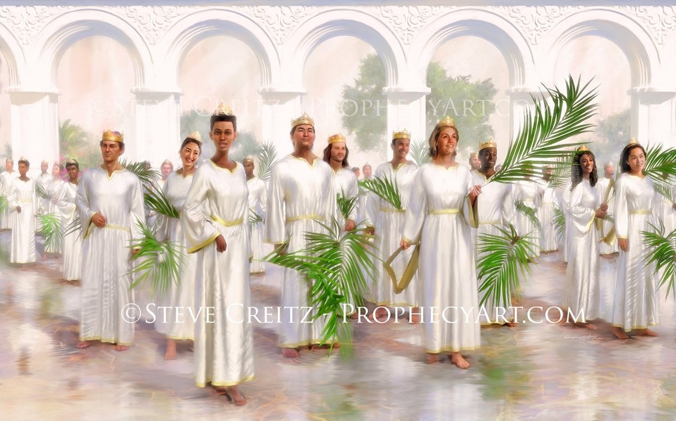
行善之福
“看 哪 ， 敬 畏 耶 和 华 的 人 ， 必 要 这 样 蒙 福 。” (诗篇 128:4)
智慧的主要功能是使我们按照上帝的旨意，以正确的方式行事为人。我们这样行事会得到什么福气呢 ？
我们将蒙福(诗 1:1; 112:1; 128:1)
我们的工作将繁荣昌盛(诗 1:3; 128:2)
我们的后代将强大
(诗 112:2; 128:3)
我们将得到好的东西和财富
(诗 112:3)
我们将在上帝的光中行走
( 诗 112:4)
我们将管理好我们的事务
( 诗 112:5)
我们不会跌倒，我们会被人们记念 (诗 112:6)
我们不会害怕坏消息(诗 112:7)
我们将打败我们的敌人 (诗 112:8)
我们将在荣耀中被高举
(诗 112:9)
目前善与恶之间的冲突有时会阻止我们享受这所有的福份，或者只能部分地享受它们。然而，时候将到，在上帝的国度里，我们将可以完全得到这些福分。

Slide 10

“ 当我想到上帝为堕落之人所正在进行的工作时，我便惊奇得出神；上帝竟然选择可怜的堕落了的世人，赐予他们道德的能力，好在他们里面有祂恩典的运行，使品格得以变化，并使人准备妥当，适合住在上帝为他们预备的住处,他们是配侍立在上帝面前，配和天使作伴，并与上帝保持交往的人。唉我的心是多么地渴望自己也成为那班在更新的大地与耶稣基督同行之人中的一个啊！”
怀爱伦 (今日偕主行, 四月十八日)

